Slide 1
卷積神經網路架構
Chapter 8

Slide 2

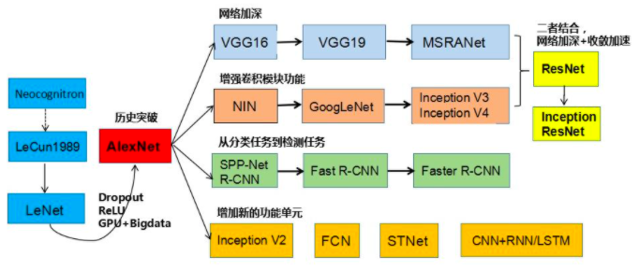

CNN演化史

Slide 3
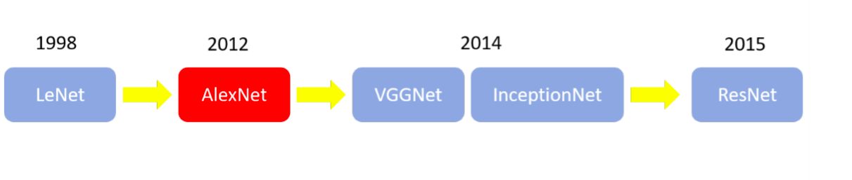
CNN演化史

Slide 4
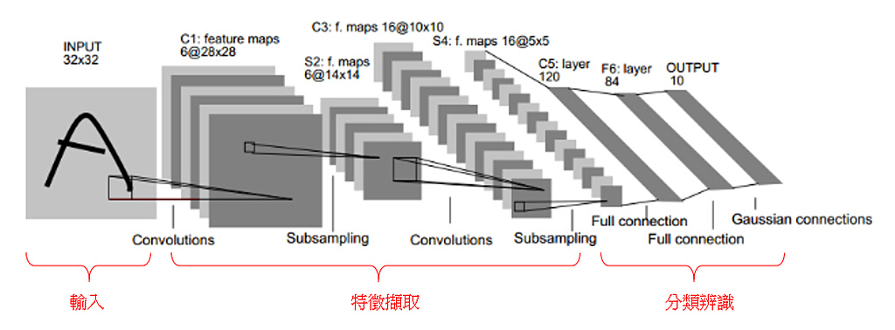
LeNet(1988)
卷積層: C1、C3、Ｃ5
池化層: S2、S4
全連接層: F6
激活函數：Sigmoid

Slide 5
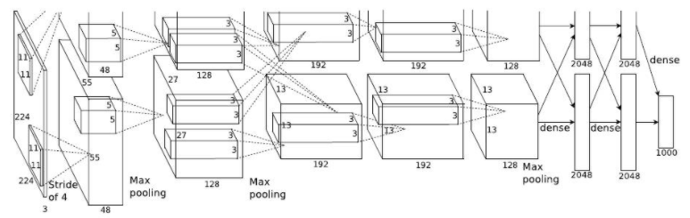
AlexNet(2012)
5層卷積層 ＋ 3層全連接層
激活函數：ReLU
加入dropout層

Slide 6
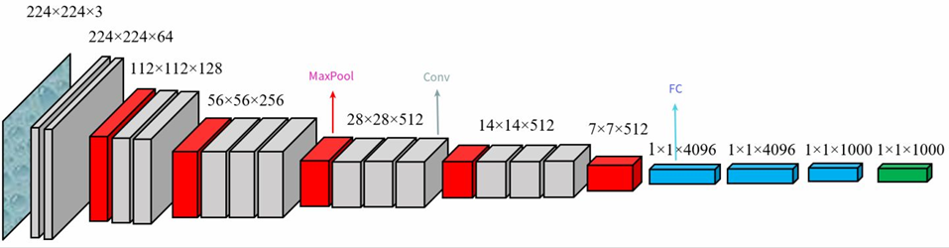
VGG(2014)
採用小卷積核(3X3)替代 AlexNet 裡的中大型卷積核

Slide 7
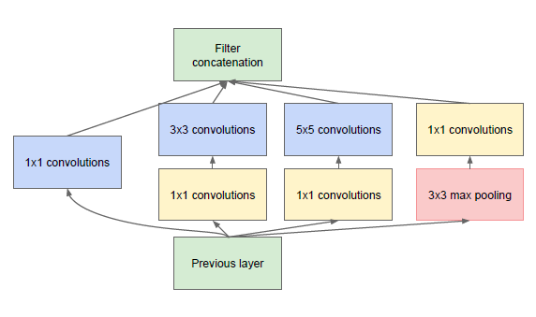
GoogLeNet(2014)-Inception V1
Inception V1:
引入1x1卷基層減少計算量
Inception V2:
引入 batch normalization
用兩個3x3代替5x5
Inception V3:
使用 1xn和nx1代替nxn
Inception V4:
引入 ResNet的Shortcut概念
Xception:
引入 Depthwise Separable convolution

Slide 8
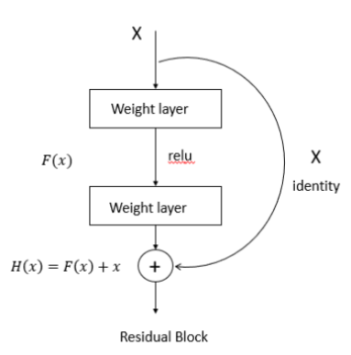
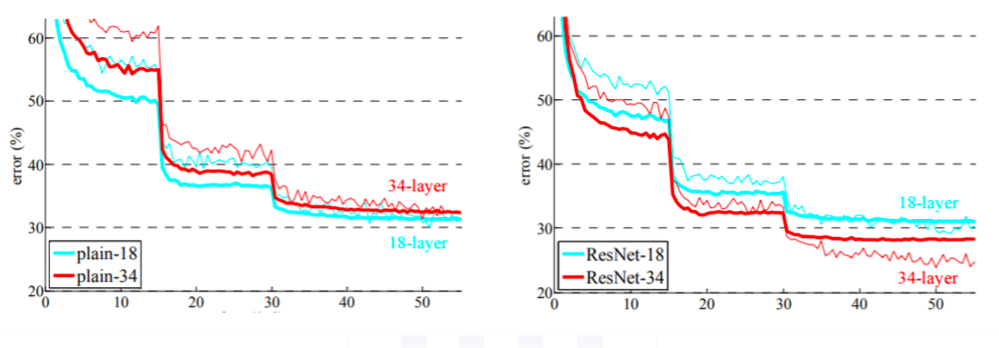
ResNet(2015)
使用ResNet架構優於沒使用的

Slide 9
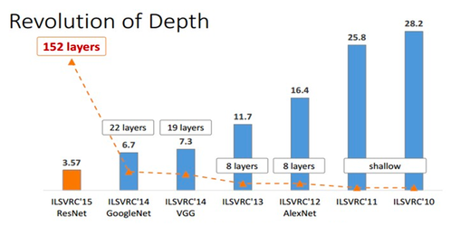
總結

